Slide 1
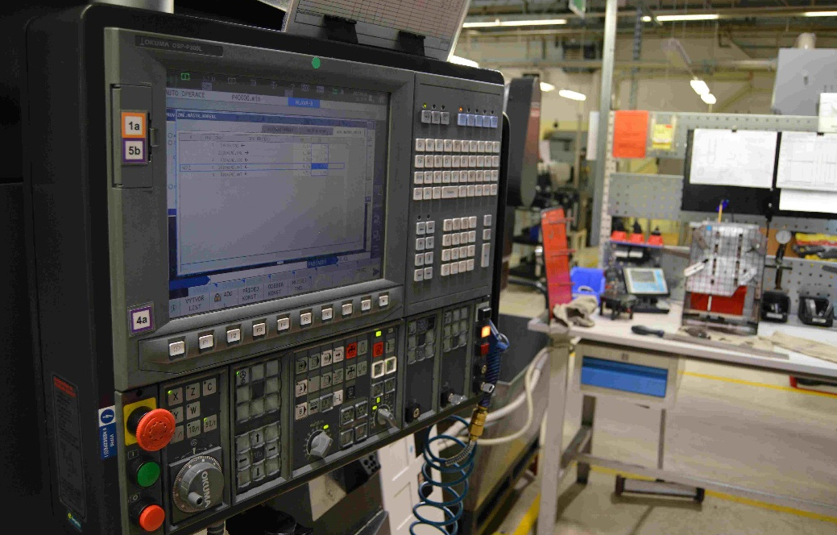
Koyo Bearings
Česká republika s.r.o.
Infrastruktura škol a digitální vzdělávání
Petr Novák
27. dubna 2017

Slide 2


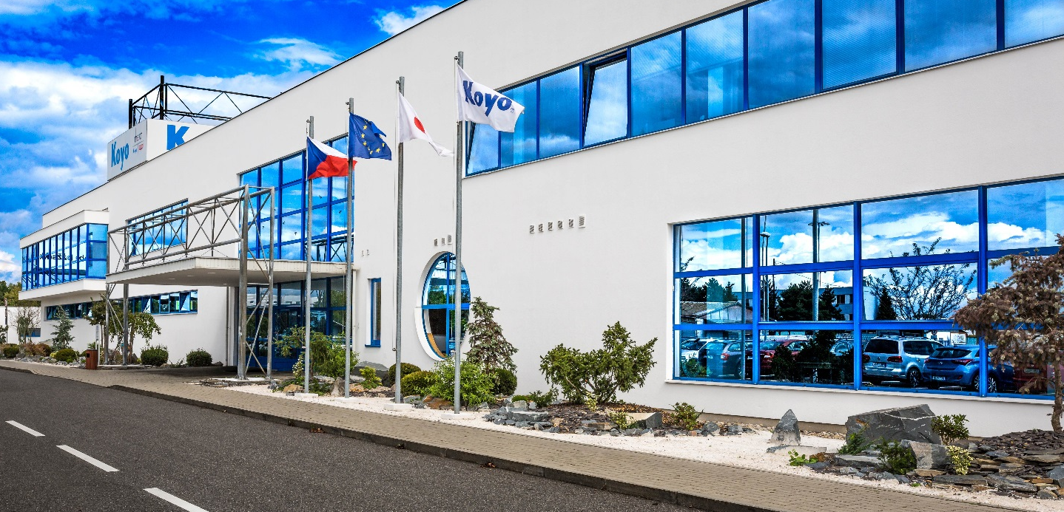
Kdo jsme a jak jsme vznikli
Výstavba závodu společnosti Torrington v roce 2001 - pod korporací Ingersoll Rand Company
Od roku 2010 je vlastníkem závodu japonská korporace JTEKT
Od té doby výrazný růst, řadíme se mezi světové špičky ve výrobě ložisek
Klíčová je kvalita, spolehlivost, servis

Slide 3
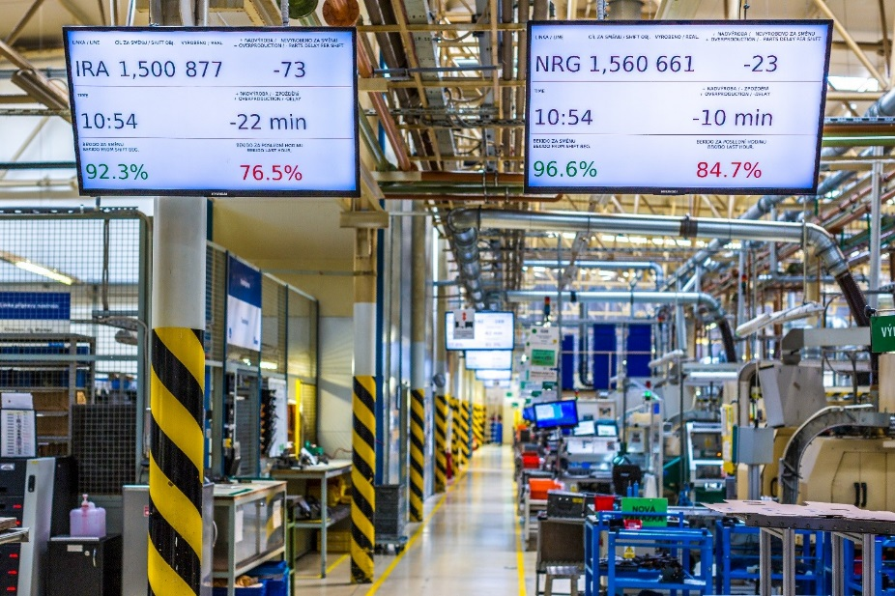
Základní přehled
Výroba jehličková a válečková ložiska (přes 2500 typů),
kladky do dieselových motorů
Odvětví automobilový průmysl 70%
        strojírenství a distribuce 30%
Hlavní zákazníci Daimler, Jaguar Land Rover, VW, Škoda, Audi,
Renault, Scania, PSA, Volvo, Kia, ZF, Getrag,
Bosch, John Deere
a mnoho dalších
Počet zam. 500
Prodej 1 mld. Kč

Slide 4


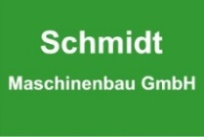







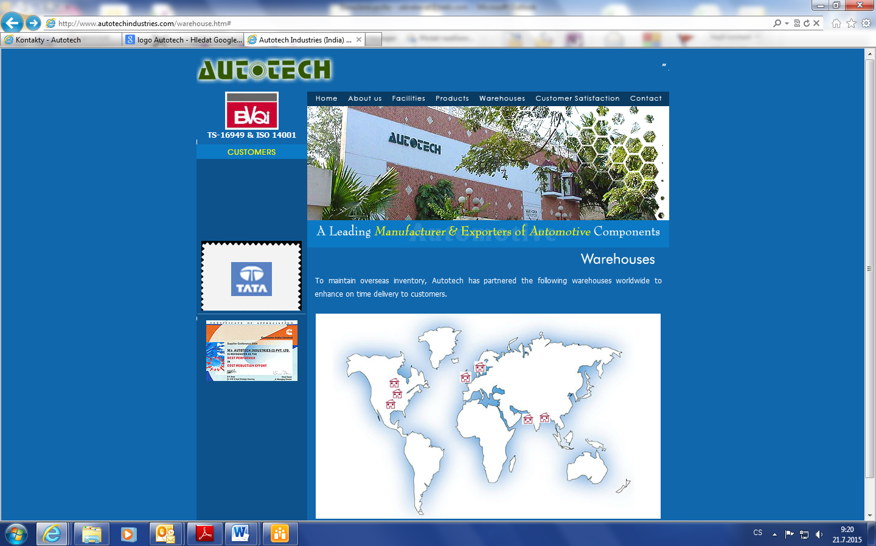


























Hlavní zákazníci – automobilový prům
Tier 1:
Tier 2:
Tier 2:

Slide 5
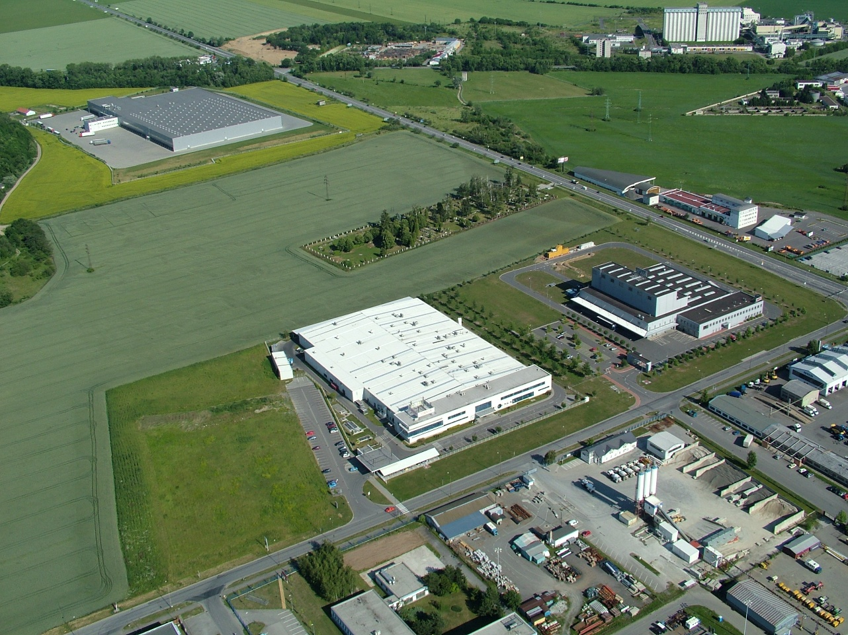
Pohled na výrobní závod

Slide 6
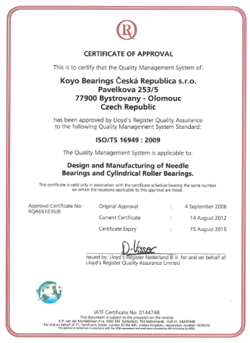
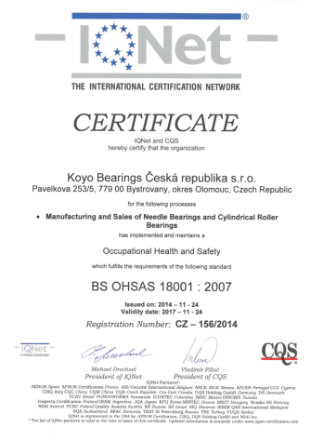
Členství a certifikace
Členství:
  Sdružení Automobilového Průmyslu ČR (AutoSAP)
  Moravskoslezský Automobilový Klastr
  Svaz Průmyslu a Dopravy ČR
  Krajská Hospodářská Komora / Okresní Hospodářska Komora
  Česká Platforma Bezpečnosti Průmyslu
Certifikace:
  ISO TS 16949 – kvalita
  ISO 14001 – životní prostředí
  ISO 18001 – bezpečnost práce
  ISO 50001 – hospodaření s energiemi

Slide 7
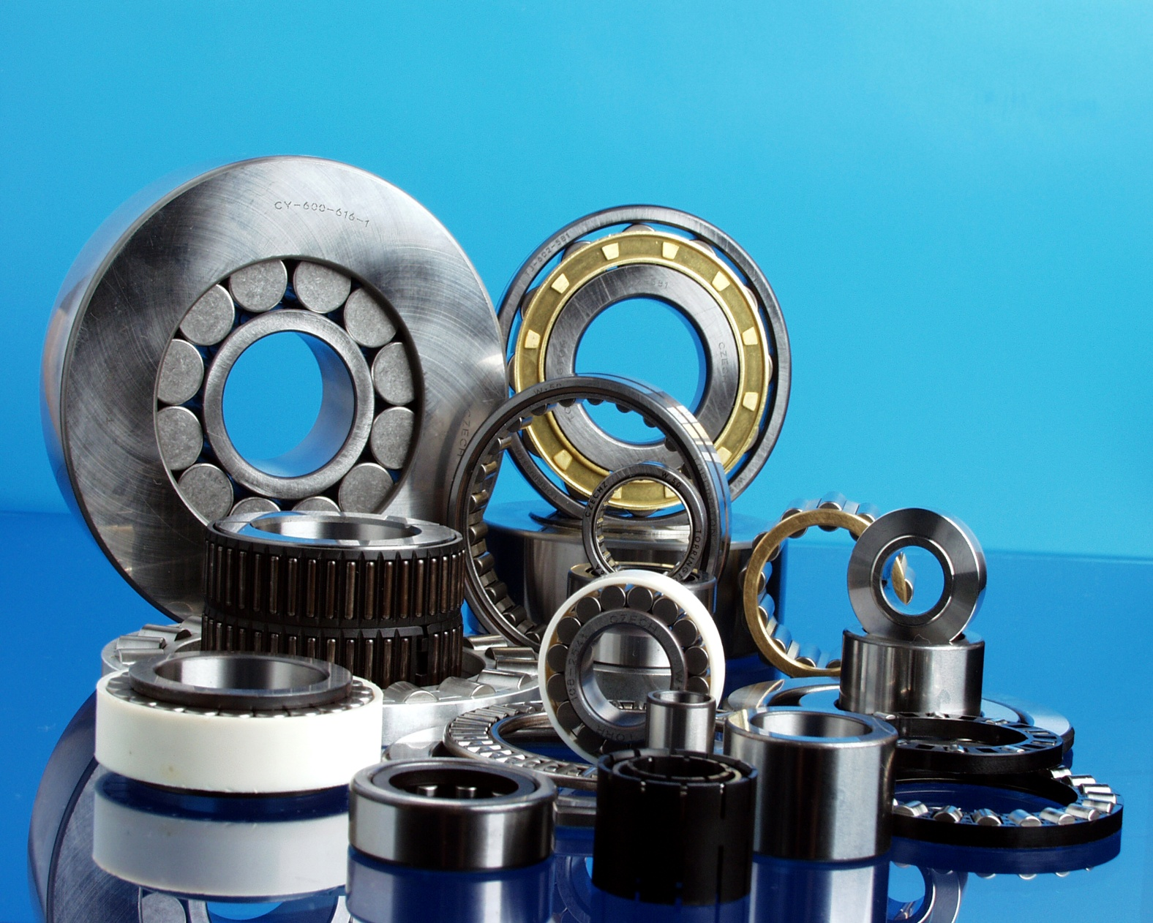
Výrobní portfolio

Slide 8
Úzká specializace firmy
Speciální technologie broušení ložisek (regionálně nejblíže v Brně)
Tolerance mikrogeometrie – broušení v 5 mikronech (5 tisícin milimetru)
Soustružení – vícevřetenové a CNC soustruhy - složitost seřízení – mnoho typů
Kalení – průběžná kalicí linka, popouštění do tekuté soli
Speciální typy broušení např.:
  broušení čel a vnějších průměrů průběžnou bruskou: cyklový čas 1 vteřina
  broušení vnějšku zápichem pro dosažení speciální drsnosti
  broušení otvorů s velmi malými tolerancemi
  přísné požadavky na kruhovitost apod.
  honování
Praní, konzervování, značení, třídění, montáž, ....
Požadavek na soběstačnou práci, odpovědnost a logické myšlení – návaznost procesů, odpovědnost za kvalitu a odvedenou práci

Slide 9
Aktuální situace v Koyo
  Fluktuace v roce 2016: 20,9%
  Z toho fluktuace ve zkušební době: 10,5%
  - na pozici strojaře se hlásí v průměru jen 2 uchazeči
  - na pozici humanitního oboru v průměru 10-15 uchazečů
  na pozici strojaře trvá obsazení pozice vhodným uchazečem 3 měsíce
  na pozici humanitního oboru je to jen 1 měsíc
  Průměrná doba zaučení absolventa pro samostatný výkon práce:
  TECHNICKÉ POZICE:
  Strojní nebo jiné technické učiliště, SŠ 2 měsíce
  Jiné vzdělání pro práci na technické pozici 4 - 6 měsíců

Slide 10
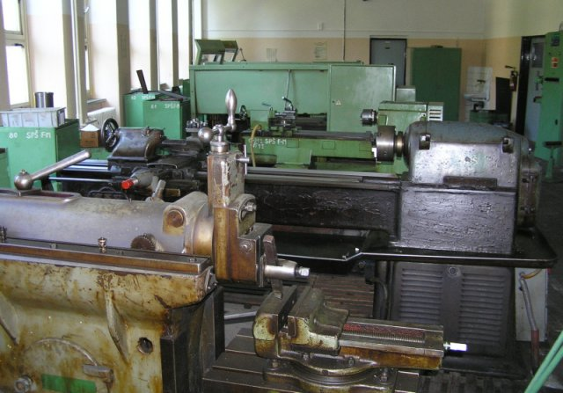
Nejčastější důvody fluktuace
  Absolventi – nedostatečná příprava žáků ze strany škol na reálnou práci ve firmě technického zaměření
  Nedostatečná vybavenost školních dílen
  Nemotivovaní učitelé – absence kontaktu s moderními technologiemi, nízké platové podmínky, nedostatek času pro polytechnickou výuku atd.
  Nedostatek základního
  výukového materiálu

Slide 11
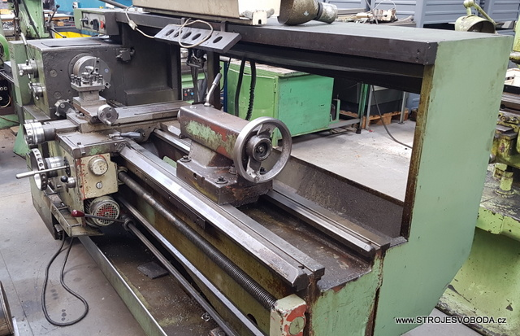
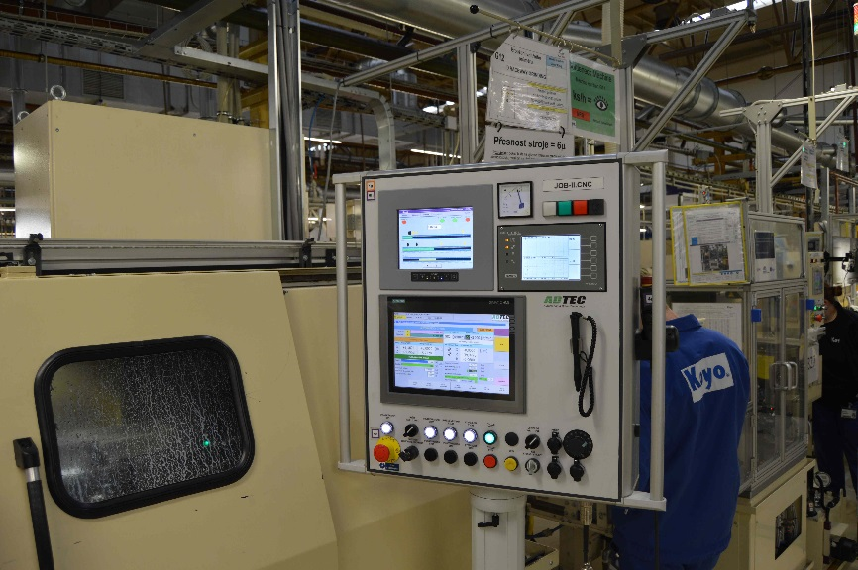
Školní dílny
Při obnovení dílen často nakoupeno vybavení na opracování dřeva místo kovu (kvůli bezpečnosti)
Kov má zcela jiné vlastnosti a absolventi s ním často neumí pracovat
Vybavení na práci s kovy je většinou staré a nebezpečné (staré soustruhy, brusky a vrtačky)
Pokud je ve škole moderní vybavení, studenti s ním většinou běžně nepracují, stroj jen „stojí“ v místnosti
Částečně z důvodu obavy o poškození vybavení studenty vlivem neodborné manipulace -> chybný přístup

Slide 12

Jací jsou samotní absolventi?
  Absolventi neumí číst informace z výkresů, neumí měřit na moderních přístrojích, neovládají základní strojírenské dovednosti, angličtinu a jiné
  Generace Z
  Nízká motivace žáků setrvat ve strojírenském oboru – nečistá výroba, pro vyšší výdělek je potřeba se vypracovat
  Nevyhovující směnný režim, pevně
  stanovená pracovní doba
  Absence odpovědnosti za vlastní
  chování – omluva za nepřítomnost
  v práci, nerespektování základních
  pravidel apod.

Slide 13
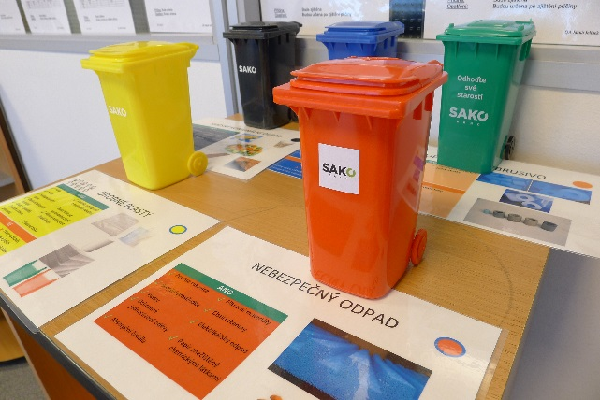
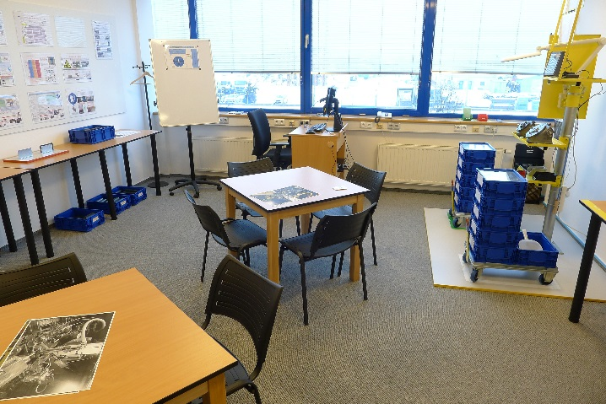
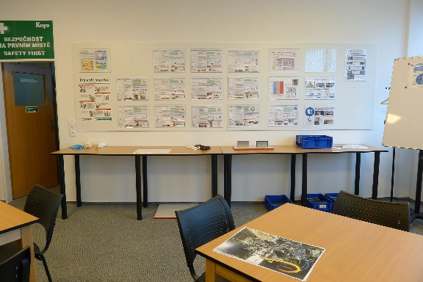
Reakce firmy
4- DENNÍ ZKUŠEBNÍ INKUBÁTOR– tzv. DO-JO room
cyklus úvodního adaptačního školení jako reakce na zvýšenou fluktuaci (především ve zkušební době) a nedostatek kvalifikované pracovní síly
obsahuje BOZP, EMS, teoretickou i praktickou přípravu
Cílem Do-Jo roomu je:
pochopení firemní kultury – vyhovují mi pracovní podmínky? (generace Z)
nabytí „sebevědomí“ pro práci se stroji, se kterými se žáci ve škole nepotkají. Stroje v provozu budí respekt (nezraním se?) a obavu (nezpůsobím škodu?). Nabytí základních pravidel pro bezpečnou obsluhu výrobních zařízení
seznámení s výkresovou dokumentací, čtení v dokumentaci, práce s měřidly apod. (při ostré výrobě již budu mít základní informace o specifikách výrobního procesu)

Slide 14
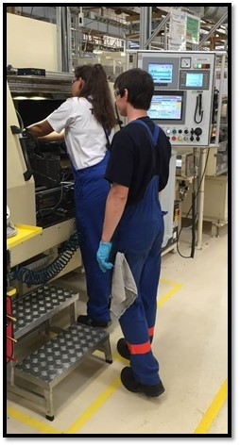
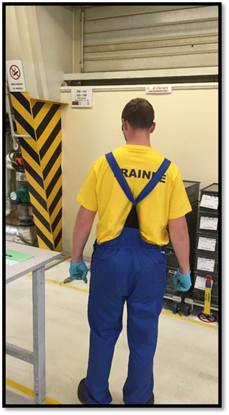
Proces výběru zaměstnance včetně zaškolení
Pohovor – včetně testu na logické myšlení v oblasti mechaniky, prohlídka závodu s cílem představit reálnou podobu práce a pracoviště, jsou přítomni mistři, ti pak společně s HR rozhodují o vhodnosti uchazeče
Předložení nabídky
Po výběru
4 denní DO-Jo room
1. měsíc – bílé tričko. Nově nastupují zaměstnanec nesmí pracovat bez dozoru mentora
2.-3. měsíc – žluté tričko. Nově
nastupující zaměstnanec pracuje
pod občasným dohledem mentora
od 4-tého měsíce – modré tričko –
zaměstnanec pracuje samostatně
na výrobní lince

Slide 15
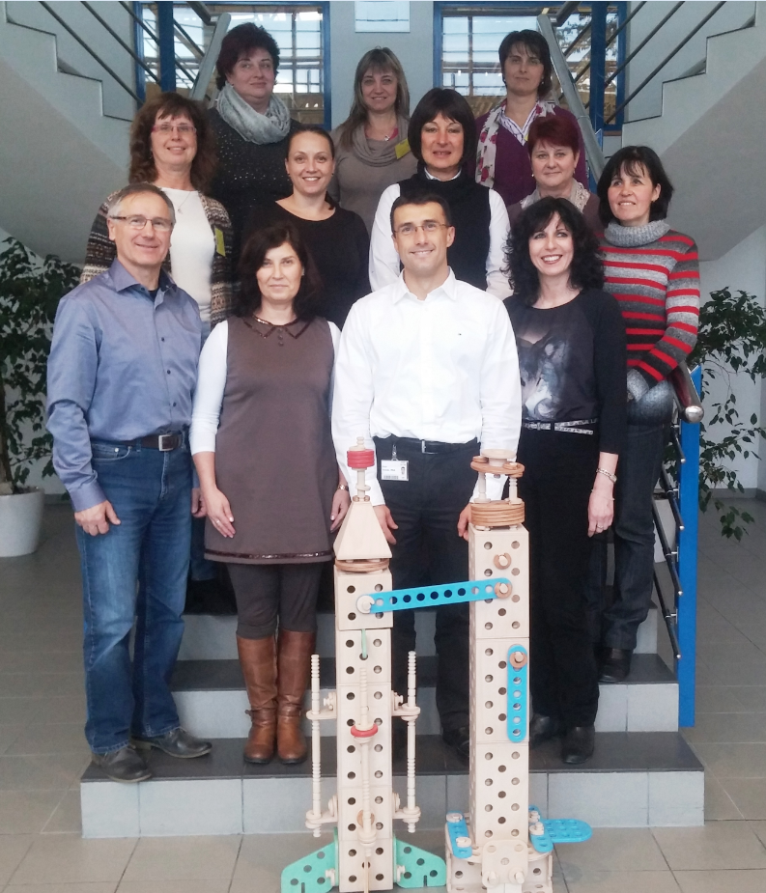
Spolupráce Koyo se školami
  Mateřské školy
  Věcné dary – polytechnické stavebnice
  Další drobné finanční dary – soutěže
  na technická témata
  Základní školy
  vybavení pracovních dílen
  exkurze
  podpora soutěže Učitel roku
  dny otevřených dveří
  třídní schůzky
  exkurze pro výchovné poradce
  Vysoké školy
  závěrečné diplomové práce
  dlouhodobé placené stáže/brigády
  odborné přednášky
  (VŠB-TU Ostrava, VUT Brno, UTB Zlín, FF UP Olomouc)
  Studentská inovace ve firmách (dotace krajského úřadu)

Slide 16
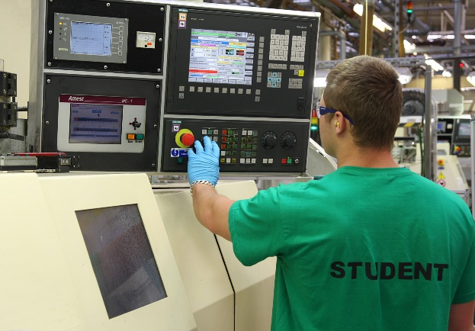
Sociální partneři - vzdělávání
  Střední školy a učiliště v regionu
  Střední průmyslová škola strojírenská Olomouc
  Sigmundova střední škola strojírenská Lutín
  Střední škola technická a obchodní Olomouc
  Střední průmyslová škola a učiliště Uničov
  Formy spolupráce
  Roční stipendijní programy – týdenní praxe ve výrobě
  14-ti denní praxe studentů SŠ
  stálá nabídka exkurzí pro žáky i pedagogy
  finanční podpora odborných soutěží (Scholaris, Formule F1)
  přísedící činnost v odborných soutěžích - CAD
  odborné přednášky
  věcné dary (materiál, PC apod.)
  předávání závěrečných vysvědčení

Slide 17
Děkuji Vám za pozornost
Kontakt:
Petr Novák
Ředitel závodu, jednatel společnosti
Tel: +420 585 126 501
Fax: +420 585 126 503
Email: petr.novak@jtekt.com
Koyo Bearings Česká republika s.r.o.
Pavelkova 253/5
Olomouc Bystrovany
779 00
Česká republika
www.koyobearings.cz
www.jtekt.com

